Slide 1
Une CSN active au plan du syndicalisme international!
Conseil fédéral de la FEESP
1er mai 2014

Slide 2
Alliance syndicats et tiers-monde
Présentation de l’ASTM
Le contexte de la coopération internationale au Canada en 2014
Quelques projets soutenus par l’ASTM en 2013

Slide 3
Alliance syndicats et tiers-monde
Création du fonds Alliance syndicats et tiers-monde en 1986
Depuis, l’ASTM a appuyé des dizaines de projets dans plus de 20 pays
Partenariat avec des syndicats, des ONG ou des organisations locales
Projets de souveraineté alimentaire et de solidarité syndicale
Notes:
Départ: surtout pour la souveraineté alimentaire dans un contexte de famine
Création au congrès de 1986

Slide 4
L’action syndicale internationale
Une logique plurielle:
Coopération au développement
Solidarité syndicale: donner et recevoir
Participer au mouvement mondial : actions, réflexions, plaidoyer
Des thématiques qui ont un impact ici: libre-échange, travail migrant, travail décent, droits internationaux du travail, transition juste, etc.
Aide humanitaire (Haïti, Philippines)
Notes:
Délocalisations; présence croissante des entreprises multinationales; pression à la baisse sur les conditions de travail; non-respect des droits fondamentaux des travailleurs; droit à la syndicalisation, à la négociation et de grève
L’affaiblissement des syndicats à un endroit, met de la pression sur les syndicats ailleurs : pas juste les facteurs économiques, mais aussi politiques (reconnaissance des droits)
- Renforcement des capacités: formation syndicale, campagnes de syndicalisation, consolider les organisations
- Appui politique: pour le respect des conventions fondamentales, exemple du Mexique
Travail décent: respect des droits fondamentaux, organisation des travailleuses et travailleurs dans le secteur informel, exemple de syndicats africains qui luttent pour des clauses protégeant les travailleurs atteint du VIH/SIDA, etc.

Slide 5
L’action syndicale internationale
Une contribution essentielle :
Mondialisation, délocalisation et entreprises multinationales
L’affaiblissement des syndicats à un endroit met de la pression sur les syndicats ailleurs
Une contribution unique :
Renforcement des capacités : syndicalisation, formation, organisation
Appui politique
Travail décent : droits fondamentaux, protection sociale, dialogue social, lutte à la précarité, etc.
Notes:
Délocalisations; présence croissante des entreprises multinationales; pression à la baisse sur les conditions de travail; non-respect des droits fondamentaux des travailleurs; droit à la syndicalisation, à la négociation et de grève
L’affaiblissement des syndicats à un endroit, met de la pression sur les syndicats ailleurs : pas juste les facteurs économiques, mais aussi politiques (reconnaissance des droits)
- Renforcement des capacités: formation syndicale, campagnes de syndicalisation, consolider les organisations
- Appui politique: pour le respect des conventions fondamentales, exemple du Mexique
Travail décent: respect des droits fondamentaux, organisation des travailleuses et travailleurs dans le secteur informel, exemple de syndicats africains qui luttent pour des clauses protégeant les travailleurs atteint du VIH/SIDA, etc.

Slide 6
La coopération en 2014 au Canada
Une véritable réforme de la coopération par le gouvernement Harper
Intégration de l’ACDI au ministère des Affaires étrangères et Commerce international (MAECI)
Les syndicats sont désormais écartés des programmes
Aucun appel de propositions pour des projets de la société civile depuis 2011
Aucun espoir à court terme avec le gouvernement conservateur
Partie d’une stratégie plus large pour affaiblir et faire taire la société civile

Slide 7
Un détournement de sens et de fonds!
Réduction du budget de l’ACDI (319 M$) en 2012
Participation grandissante du secteur privé, dont les minières canadiennes
Financement accru des groupes religieux qui font du prosélytisme
Proportion plus importante du financement vers l’Ouest canadien
Surveillance des organismes par l’Agence canadienne du revenu
Rupture historique et idéologique
Notes:
Budget 2012: coupures à l'ACDI de 319 millions de dollars pour les trois prochaines années, sur un budget de 5G$! Le budget n’a pas été tout dépensé
Nouveau système concurrentiel d'appels de propositions.
Les politiques de l'ACDI influencées par les impératifs de la politique étrangère et commerciale du Canada et associent de plus en plus le secteur privé - en particulier les entreprises minières
Aussi avec les groupes à caractère religieux: augmentation de 5% à 42% des ONG confessionnelles, et prosélytiques (72%) (de 2001 à 2010… après on n’a pas les donées)
Exemple de Crossroads Christian Communications, groupe religieux qui tenait des propos homophobes sur con site web, qui travaille activement en Ouganda où l’on étudie actuellement un projet de loi qui pourrait imposer la peine de mort aux homosexuels.
Dernier budget fédéral :5M$ à l’Agence canadienne du revenu pour enquêter sur les organismes de bienfaisance afin de s’assurer qu’ils ne mènent pas d’activités politiques
Rupture historique et idéologique selon François Audet

Slide 8
Les impacts du virage idéologique
Les partenaires du Sud délaissés
Favorise l’approche sécuritaire
Des ONG d’ici en mode survie :
Perte d’expertise
Perte d’emplois et hausse du bénévolat
Augmentation de la charge de travail
Insécurité, fatigue, stress…
Ça ne fait que commencer…
Notes:
Fin d’un modèle avec relation de partenariat, qui mise sur long terme, prévisibilité et sensibilité aux besoins. Avec la nouvelle approche, le gouvernement ne tient plus compte des perspectives de partenaires du Sud.
Favorise l’approche sécuritaire, la lutte au terrorisme et les agences onusiennes (passé de 40% à 50%)
Étude de l’AQOCI 54 OCI: 22 sont dans une mauvaise situation (18 moyenne et 14 bonne).
Entre 2010 et 2012: 21 des 22 OCI en situation difficile: baisse de budget de 22,2%, 28’8% de baisse des emplois rémunérés (jusqu’à 34% si on considère les prévisions 2013)

Slide 9
La contribution du Québec
MRI soutien quelques projets, dont notre projet au Honduras et Nicaragua
Vers une Agence québécoise de solidarité internationale?
Avis intersyndical
Rapport du comité
Incertitude avec le gouvernement du PLQ

Slide 10
L’action en intersyndicale!
L’union fait la force!
Au Québec, le CISO (1975)
Réseau syndical de coopération au développement de la CSI
Notes:
Le Centre international de solidarité ouvrière (CISO), créé en 1975, est formé de presque toutes les centrales syndicales québécoises, de syndicats indépendants et de grands syndicats canadiens, ainsi que de membres individuels. Sa mission générale est de faire de l’éducation populaire sur les enjeux internationaux et les droits des travailleurs, en plus de mener des projets de coopération au développement.
Réflexion du mouvement syndical québécois et canadien sur les moyens pour assurer l’avenir de projets de solidarité avec les syndicats des pays du Sud où les moyens font cruellement défaut
Développement de projets en collaboration avec d’autres organisations syndicales, d’ici et d’ailleurs, à travers les réseaux mis en place

Slide 11
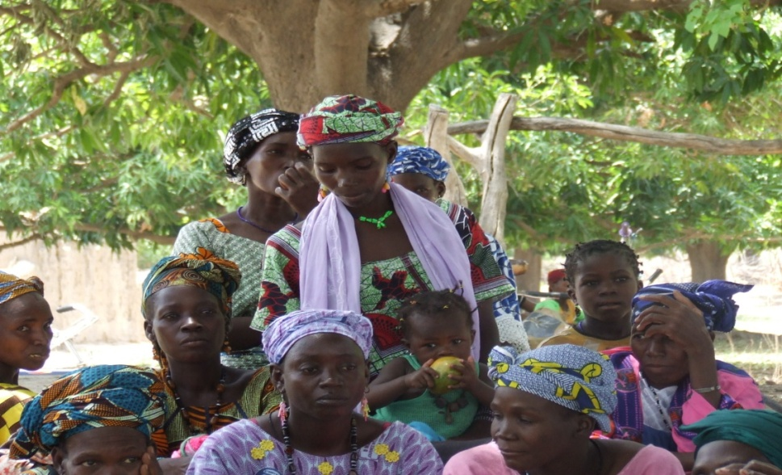
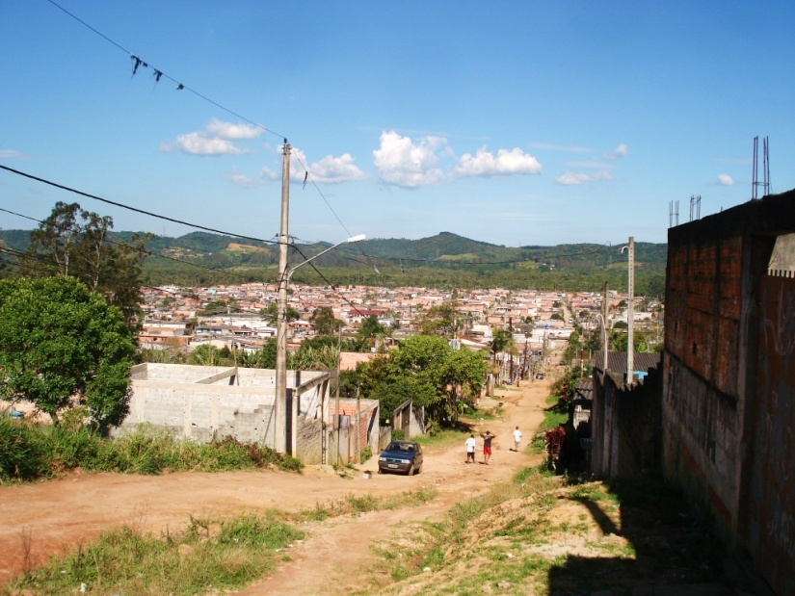
Projets soutenus par l’ASTM en 2013

Slide 12
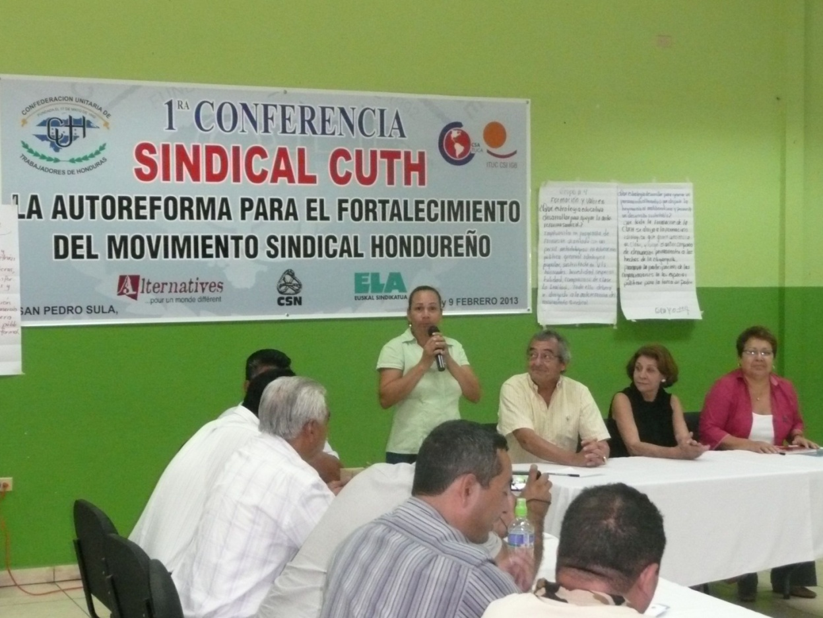
Formation et réseautage syndical au Honduras et au Nicaragua
Renforcement de la CUT du Honduras et la CST du Nicaragua
Communication
Renouveau syndical
Syndicalisation
Formation
Condition féminine
ELA, CUT, CSA
MRI et Alternatives
Notes:
Projet de 3 ans qui se termine au 1er septembre. Demande de renouvellement en cours.
Au Nicaragua et au Honduras, ASTM a poursuivi son appui au projet sur trois ans qui vise le renforcement des capacités de gouvernance des organisations syndicales de ces deux pays (Central Unitaria de Trabajadores de Honduras – CUTH, et la Central Sandinista de Trabajadores - CST) afin de faire face aux défis de l’intégration régionale, tout en favorisant la participation des femmes au monde du travail et au sein des organisations syndicales. On vise également à renforcer les capacités des centrales en matière de communication, à favoriser leur concertation mutuelle, à travailler sur le renouveau syndical et à soutenir la syndicalisation.
Alternatives assure la gestion administrative du projet, la CSN et ELA prennent en charge la coordination et le soutien au contenu, en plus d’une contribution financière à la réalisation du projet. Le projet est financé par le PQDI du MRI. Notons que la CUT du Brésil suit de près notre projet et participe notamment aux séminaires. Le projet se termine en septembre 2013. Il y a un intérêt des divers partenaires à présenter une nouvelle demande.

Slide 13
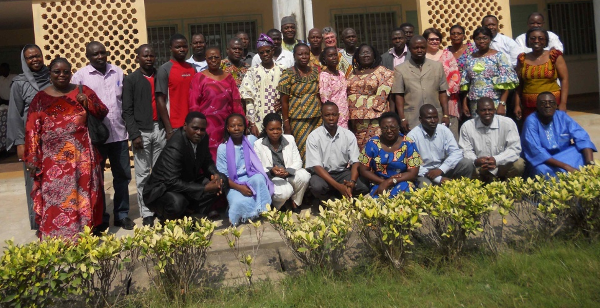
Organisation et formation des travailleuses et des travailleurs de l’économie informelle
Organisation des travailleuses et des travailleurs au Togo, au Mali et au Sénégal
CFDT et CSI-Afrique
Notes:
Projet de 3 ans démarré l’automne dernier.
C’est la CSI Afrique qui pilote le projet. La CSN apporte une expertise en matière de micro entreprise et l’Institut Belleville de la CFDT fourni un apport méthodologique en plus d’un accompagnement à l’élaboration des contenus de formation. Le projet appui la Confédération syndicale des travailleurs du Mali (CSTM), la Confédération syndicale des travailleurs du Togo (CSTT) et l’Union nationale des syndicats autonomes du Sénégal, (UNSAS)
Au cours des dernières décennies, le nombre de personnes vivant de l’économie informelle a été en nette progression en Afrique de l’ouest. Dans plusieurs pays, le nombre de salariés de l’économie informelle représente aujourd’hui plus des trois quarts de la main d’œuvre active. En règle générale, les travailleuses et travailleurs qui y œuvrent sont mal rémunérés et connaissent des conditions d’emplois précaires. Ils ne bénéficient d’aucun système de protection sociale, dans un contexte où les services publics sont sous-développés. Ce sont par exemple des coiffeuses, des familles paysannes, des conducteurs de moto-taxi, des couturières, des artisans, qui n’ont pas d’employeurs. Ces regroupements, membres des organisations syndicales en place, sortent de l’informalité et mettent en commun leurs ressources pour se protéger des risques, créer de nouveaux emplois, réinvestir dans leur communauté et participer aux revendications plus globales en matière de droits et de protection sociale.
Nous chercherons à renforcer la capacité des organisations syndicales participantes à intervenir de manière ciblée dans l’économie informelle, à y recruter des adhérents et à renforcer la capacité des responsables syndicaux provenant du secteur informel à bien représenter leurs mandants, à contrer l’exclusion, favoriser la reconnaissance par les pouvoirs publics et la participation au dialogue social. De plus, le projet permettra de mettre au point ou d’améliorer les outils d’intervention appartenant à l’économie sociale et solidaire afin de soutenir l’entreprenariat collectif au sein de l’économie informelle.

Slide 14
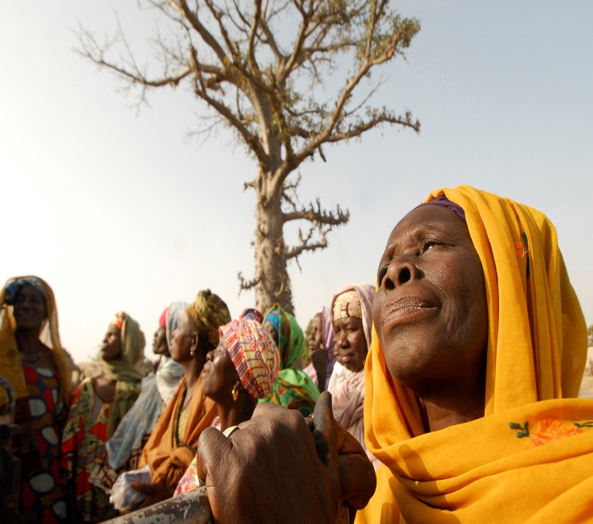
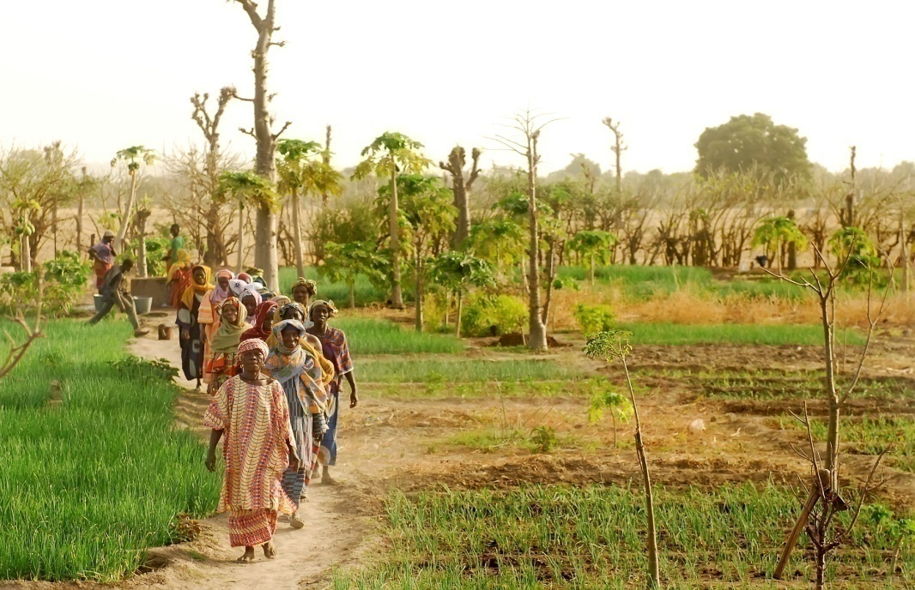
Culture de maïs à haut rendement et warrantage (Mali)
Carrefour de solidarité internationale de l’Estrie
Projet de pratiques innovantes pour la souveraineté alimentaire
Notes:
De 2009 à 2011, l’ASTM a soutenu un projet visant la promotion économique des femmes et l’amélioration de l’alimentation dans quatre communes de Dioïla au Mali, grâce à la culture de moringa. Ce projet s’est terminé en 2012 mais s’inscrit dans une démarche à long terme entre les partenaires impliqués, le Carrefour de solidarité internationale de l’Estrie et l’association malienne Kilabo.
L’ASTM a donc choisi de continuer à soutenir ce partenariat en donnant son appui à un nouveau projet au Mali sur la culture du maïs et le warrantage (opération de stockage et de crédit de quelques mois qui permet aux petits producteurs et productrices de céréales de tirer un meilleur revenu de leur production et de sortir du cercle vicieux de la vente à bas prix au temps des récoltes). Le projet vise à accroître la disponibilité alimentaire et la situation économique des petits producteurs et productrices de céréales de 12 communes rurales grâce à l’intégration de la culture du maïs à haut rendement dans les pratiques agricoles, au renforcement des compétences pour la gestion des stocks familiaux de céréales et au recours au warrantage pour la mise en marché des céréales.
Rappelons que le Mali est un des pays les plus pauvres au monde dont 29 % de la population et 42 % des enfants de moins de 5 ans sont sous-alimentés.

Slide 15
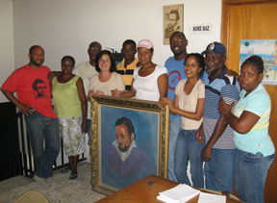
Appui au développement d’initiatives socioéconomiques d’associations à Haïti
Projet d’économie solidaire du CISO, en intersyndicale
Élevage de chèvres
Cultures maraîchères
Artisanat
Microcrédit
Moulin à grains
Boulangerie
Notes:
Appui au développement d’initiatives socioéconomiques d’associations paysannes dans quatre communes d’Haïti
Cette nouvelle initiative s’inscrit dans les suites d'un projet d'économie solidaire très structurant en Haïti qui avait été financé par l'ACDI et dont la poursuite avait été refusée. Ce projet appuie la réalisation d’initiatives d’économie sociale par des organisations paysannes dans quatre communes. Il permet de consolider diverses activités socioéconomiques réalisées dans le cadre du projet antérieur : élevage de chèvres, cultures maraîchères (stockage), artisanat, microcrédit (petit commerce), construction d’un moulin à grains et d’une boulangerie. Il permet également de développer de nouvelles activités. Ce projet vise à accroître les revenus des paysannes et des paysans des communes de Verrettes, de Petit-Goâve, de Croix-des-Bouquets et de Marigot et de consolider la contribution des organisations paysannes au développement durable des communes de Verrettes, de Petit-Goâve et de Croix-des-Bouquets et de Marigot.
Ce projet est le fruit d’un partenariat entre le CISO et l’Institut culturel Karl-Lévêque (ICKL), qui développe, depuis plus de dix ans, des projets d’économie sociale et solidaire de concert avec des organisations populaires paysannes en Haïti. Le projet est financé par le MRI et des membres du CISO, dont la CSN et les TCA.
Photo : L’équipe de l’Institut culturel Karl Lévêque (ICKL)

Slide 16
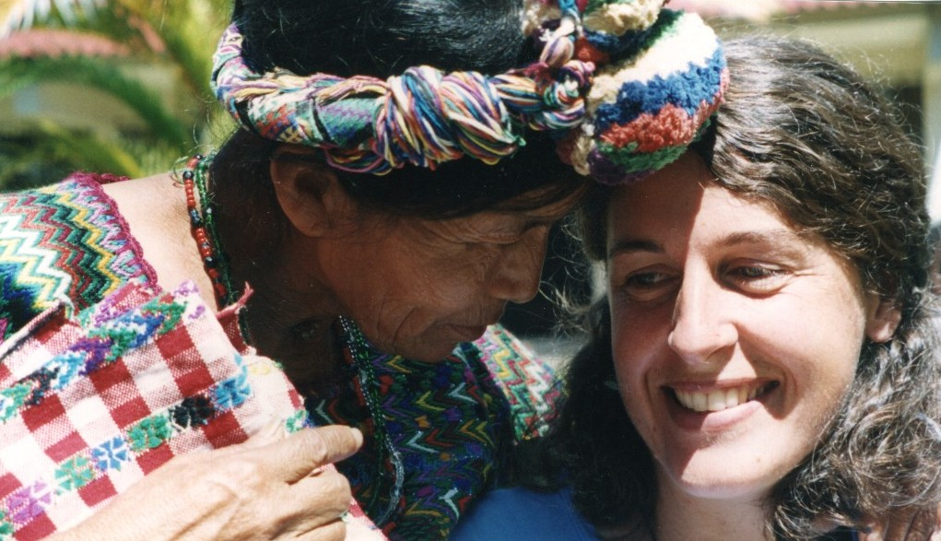
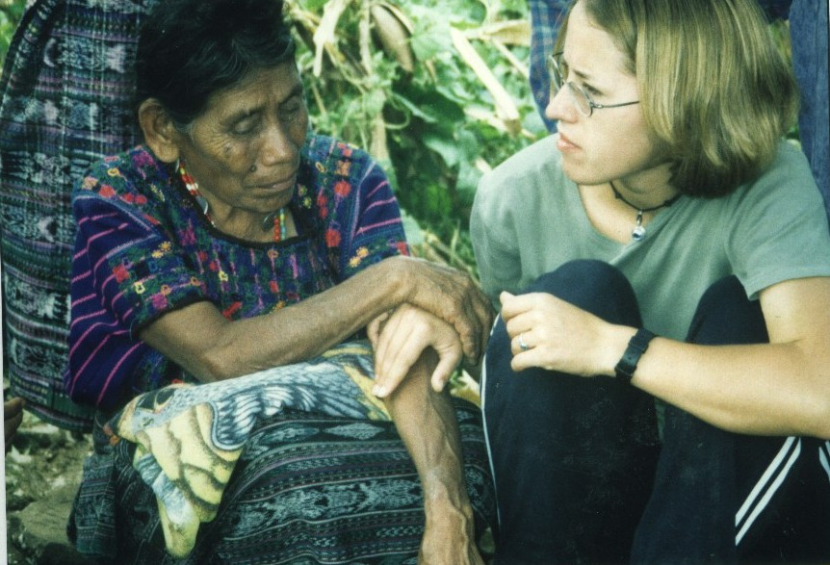
Projet Accompagnement Québec-Guatemala
Défense des droits humains et syndicaux des personnes au Guatemala, grâce à un réseau d’accompagnateurs internationaux
Présence physique et documentation des abus
Notes:
Projet accompagnement Québec Guatemala (PAQG)
ASTM a renouvelé sa coopération avec le PAQG, qui vise la défense des droits humains et syndicaux. Le Guatemala est un pays particulièrement répressif, où les droits des militants sont systématiquement bafoués par les forces de l’ordre aux services des intérêts multinationales.
Le PAQG offre de l’accompagnement aux militants et militantes de la société civile guatémaltèque qui sont victimes d’exactions, et ce, depuis plus de 15 ans. Il envoie sur le terrain des accompagnateurs et accompagnatrices qui leur procurent une présence physique dans le but d’améliorer leurs conditions de sécurité en prévenant la violence à leur encontre et, le cas échéant, d’observer, documenter et dénoncer les agressions dont ils font l’objet. Au cours des dernières années, l’accompagnement s’est effectué particulièrement auprès de personnes défendant les droits humains et auprès de communautés affectées par les conséquences sociales et environnementales de l’exploitation minière canadienne. En termes concrets d’accompagnement, c’est en moyenne 5 accompagnateurs par année que le PAQG forme et envoie sur le terrain pour une période minimale de 3 mois auprès d’organisations guatémaltèques partenaires.

Slide 17
Appui au Frente Autentico del Trabajo (FAT)
Soutien à la syndicalisation dans la vallée de Mexico
Source: Vanguardia/Especial
Notes:
Appui au Frente Autentico del Trabajo (FAT)
La CSN soutien le FAT, une organisation syndicale indépendante et progressiste mexicaine depuis la fin des années 1990. Plus précisément, la CSN appui les efforts de syndicalisation de l’organisation dans les maquiladoras, notamment dans la région de Ciudad Juarez. Le contexte général mexicain est plutôt difficile, particulièrement depuis les dernières années où l’on constate une augmentation de la pauvreté, de la précarité des emplois, de la proportion et du nombre des emplois informels en plus d’un accroissement de l’insécurité et de la violence, due en grande partie à la lutte contre le trafic de drogue. Tout cela complexifie le travail des organisations syndicales qui sont déjà confrontées à un système de relation de travail où domine l’ingérence politique, les problèmes de reconnaissance des droits des travailleurs et des syndicats eux-mêmes.
Cette année, l’appui de ASTM sera orienté vers la syndicalisation de travailleurs dans la zone de la Vallée de México, la consolidation et l’expansion des sections du FAT dans les domaines des métaux, textiles, transports et services. Il permettra également de soutenir le travail du FAT sur les questions de l’égalité des genres, toujours dans la même région.

Slide 18
Une action unique et essentielle
Les gouvernements néolibéraux attaquent de plus en plus les syndicats, car notre action ne va pas dans le sens de leurs intérêts
Face au néolibéralisme, la solidarité internationale est plus que jamais essentielle!
Nous devons donc toujours compter sur nos propres moyens!

Slide 19
Soutenir l’ASTM, c’est contribuer à l’amélioration des conditions de travail et de vie au Sud. C’est aussi un moyen de lutte contre le néolibéralisme au Nord. international@csn.qc.ca

